Slide 1

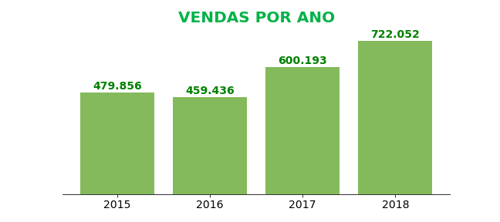
RESUMO DE RESULTADOS
Após 2016, nossas vendas estão crescendo
Entre 2017 e 2018 nossas vendas cresceram 20%

Slide 2
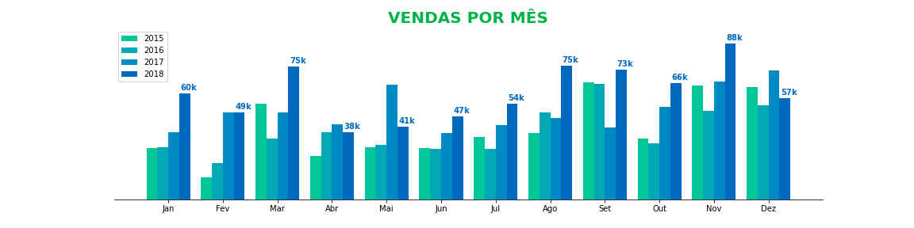
RESUMO DE RESULTADOS
Apenas maio e dezembro tiveram venda em 2018 menor que em 2017

Slide 3
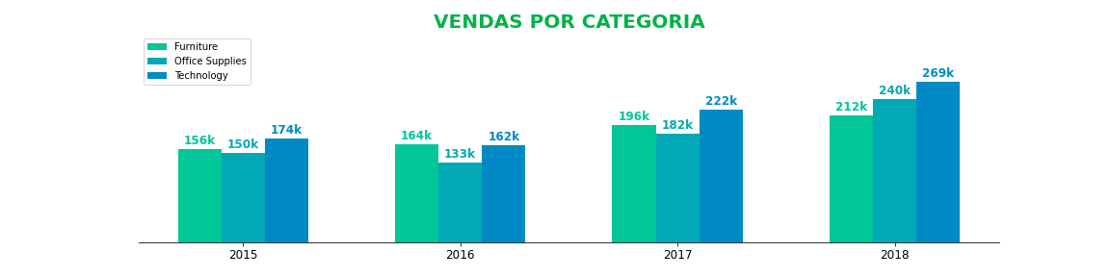
RESUMO DE RESULTADOS
XXXXX

Slide 4
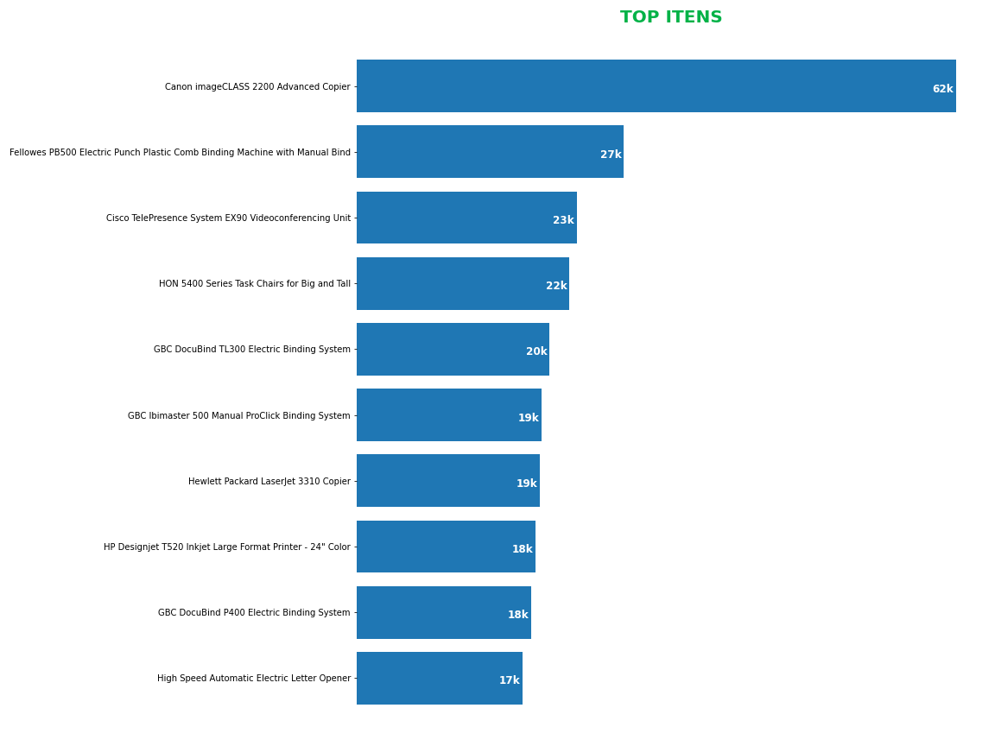
RESUMO DE RESULTADOS
XXXXX

Slide 5
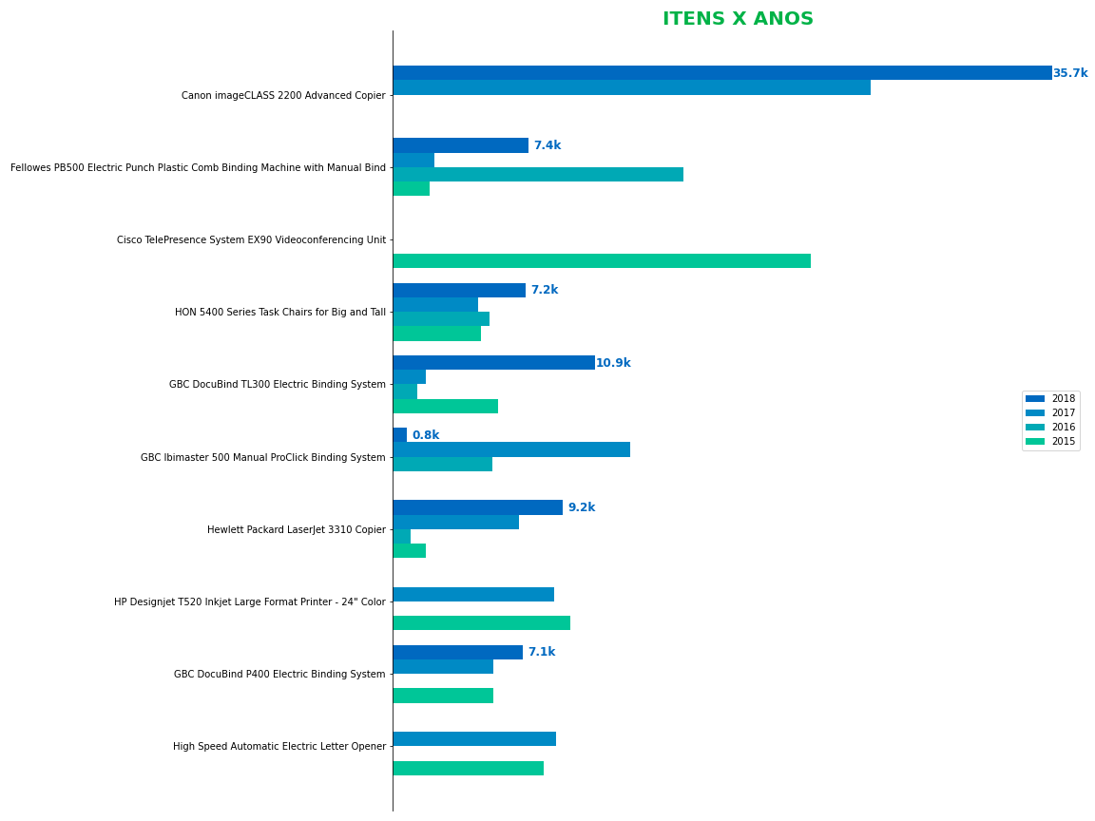
RESUMO DE RESULTADOS
XXXXX

